Slide 1
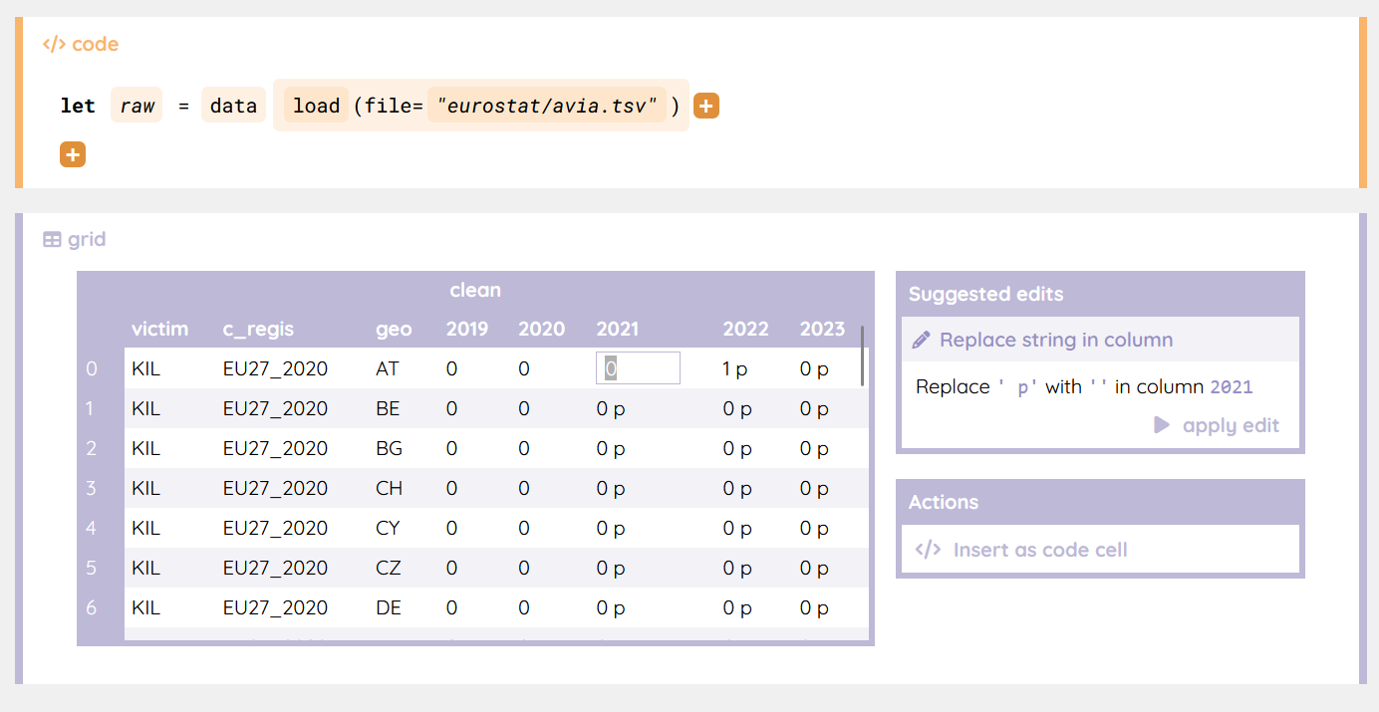
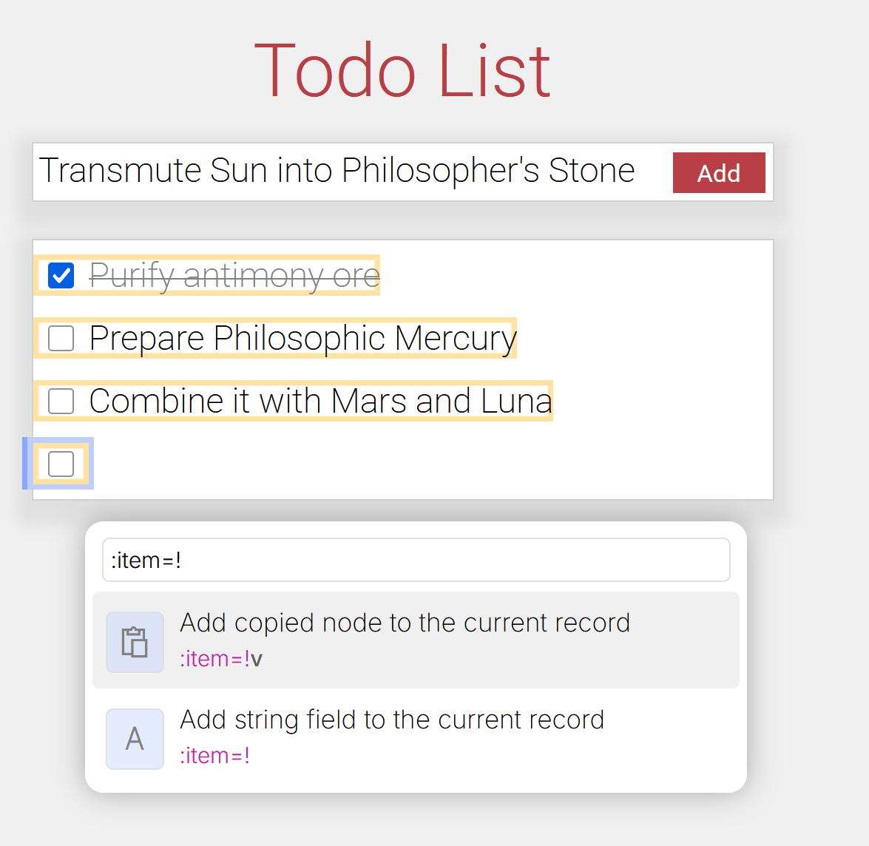



Webnicek
B
Datnicek
C
Denicek
A
add
edit
wrap
add

